Slide 1
第五章 博弈与搜索

Slide 2
5.1 博弈与对策
博弈一向被认为是富有挑战性的智力的游戏，有着难以言语的魅力。博弈问题常与对策问题联系在一起。对策论（Game Theory）用数字方法研究对策问题。一般将对策问题分为零和对策和非零和对策。
最典型的零和对策问题是我国古代齐王与田忌赛马的问题。该问题是齐王与田忌都有可分为上、中、下三匹马。齐王的上马、中马、下马都比田忌相应的上马、中马、下马好，但田忌的上马比齐王的中马好，田忌的中马比齐王的下马好，聪明的田忌采取了下述对策后一举取胜：

Slide 3

5.1 博弈与对策

Slide 4
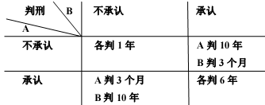
非零和对策的例子有：囚犯难题（The prisoner dilemma）。该问题是有两个嫌疑犯A和B，暂时还没有获得他们犯罪的确定的证据。现对他们判刑的规则是：

Slide 5
博弈虽然自古就是人与人的对弈，但自从有了计算机以后，人们开始就有用计算机下棋的想法，早在60年代就已经出现若干博弈程序，并达到较高的水平，现已出现计算机博弈程序能够与人类博弈大师抗衡的局面。
举世瞻目的人机对弈是1997年IBM公司编制的深蓝（deep blue）计算机与国际象棋大师卡斯帕罗夫对弈，取得了三胜二和一负的好成绩。博弈的研究不断为人工智能提出新的课题，可以说博弈是人工智能研究的起源和动力之一。

Slide 6
博弈问题对人的深层次的知识研究提出了严峻的挑战。如何表示博弈问题的状态，博弈过程和博弈取胜的知识，这是目前人类仍在探讨之中的问题。要提高博弈问题求解程序的效率，应作到如下两点：
改进生成过程，使之只生成好的走步，如按棋谱的方法生成下一步；
改进测试过程，使最好的步骤能够及时被确认。

Slide 7
要达到上述目的有效途径是使用启发式方法引导搜索过程，使其只生成可能赢的走步。而这样的博弈程序应具备：
一个好的（即只产生可能赢棋步骤的）生成过程。
一个好的静态估计函数。
下面介绍博弈中两种最基本的搜索方法。

Slide 8
5.2 极小极大搜索过程
5.2.1．极小极大搜索的思想
极小极大搜索策略是考虑双方对弈若干步之后，从可能的步中选一步相对好的走法来走，即在有限的搜索深度范围内进行求解。
为此要定义一个静态估计函数f，以便对棋局的势态作出优劣估计。这个函数可根据棋局优劣势态的特征来定义。

Slide 9
这里规定：
MAX代表程序方
MIN代表对手方
P 代表一个棋局（即一个状态）
f（P）的大小由棋局势态的优劣来决定:
有利于MAX的势态，f（P）取正值
有利于MIN的势态，f（P）取负值
势态均衡，f（P）取零

Slide 10
使用静态函数进行估计必须以下述两个条件为前提：
（１）双方都知道各自走到什么程度、下一步可能做什么。
（２）不考虑偶然因数影响。
在这个前提下，博弈双方必须考虑：
（１）如何产生一个最好的走步。
（２）如何改进测试方法，能尽快搜索到最好的走步。

Slide 11
MINMAX的基本思想是：
（１）当轮到MIN走步的结点时，MAX应考虑最坏的情况（因此，f(p)取极小值）。
（２）当轮到MAX走步的结点时，MAX应考虑最好的情况（因此，f(p)取极大值）。
（３）当评价往回倒推时，相应于两位棋手的对抗策略，不同层上交替的使用（１）、（２）两种方法向上传递倒推值。

Slide 12
5.2.2 极小极大搜索算法
极小极大过程的算法如下：
1. T:=(s, MAX ), OPEN:=(s), CLOSED:=( );
{开始时树由初始结点构成，OPEN表只含有s.}
2. LOOP1: IF OPEN = ( ) THEN GO LOOP2;
3.ｎ:＝FIRST(OPEN),REMOVE( n, OPEN ), ADD_TO_LAST( n, CLOSED );
//约定加到尾部

Slide 13
4. IF n可直接判定为赢、输或平局
THEN f(n):= ∞∨-∞∨0, GO LOOP1
ELSE EXPAND( n )→ni , ADD ({ni}, T )
IF d({n}) < k THEN ADD_TO_LAST ({ni}, OPEN ), GO LOOP1
ELSE 计算f(ni), GO LOOP1;
{ n达到深度k,计算各端结点f值}
5. LOOP2: IF CLOSED=NIL THEN GO LOOP3
ELSE np:= LAST(CLOSED);

Slide 14
6. IF (n_{p}∈MAX)∧(f(n_{c} ∈ _{i}MIN)有值）
（其中nci为np的下一层节点）
THEN f( n_{p}):=MAX{ f(n_{ci})}, REMOVE(n_{p},CLOSED);
{若MAX所有子节点均有值，则该MAX取其极大值。}
IF (n_{p} ∈ MIN)∧(f(n_{ci} ∈ MAX)有值）
THEN f( n_{p}):=MIN{ f(n_{ci})}, REMOVE(n_{p},CLOSED);
{若MIN所有子节点均有值，则该MIN取其极小值。}

Slide 15
7. GO LOOP2;
8. LOOP3: IF f(s)=NIL
THEN EXIT(END∨Mark (Move, T ));
{s有值，或结束或标记走步}
其中ADD_TO_LAST约定加入节点到表的尾部，END表示失败或成功或平局退出，MARK标记一个走步。

Slide 16
5.2.3 算法分析与举例
该算法分三个阶段进行。
第一阶段为步骤2－4，使用宽度优先法生成规定深度的全部博弈树，然后对其所有端节点计算其静态估计函数值。
第二阶段为步骤5－7是从底向上逐级求非终结点的倒推估计值，直到求出初始节点的倒推值f(s)为止。f(s)的值应为max min…. {f(n_{i1i2i3…ik})}，其中n_{ik}表示深度为k的端节点。
第三阶段，根据f(s)可选的相对好的走步，由Mark (Move, T )标记走步。

Slide 17

例5.1 在九宫格棋盘上两位选手轮流在棋盘上摆各自的棋子，每次一枚，谁先取得三子一线的结果就取胜。
设程序方MAX的棋子用X表示
对手方MIN的棋子用O表示.

Slide 18
静态估计函数为:
+ ∞ 当p为MAX赢
f(p) = - ∞ 当p为MIN赢
全部空格放X后三字成一线的总数）
-（全部空格放O后三字成一线的总数）
例如，P的格局为：

Slide 19

则可得f(p)=5 – 6 = -1。
现在考虑走两步的搜索过程，即算法中K=2。利用棋盘对称性条件，则MAX走第一步棋调用算法产生搜索树如图2-46所示。

Slide 20
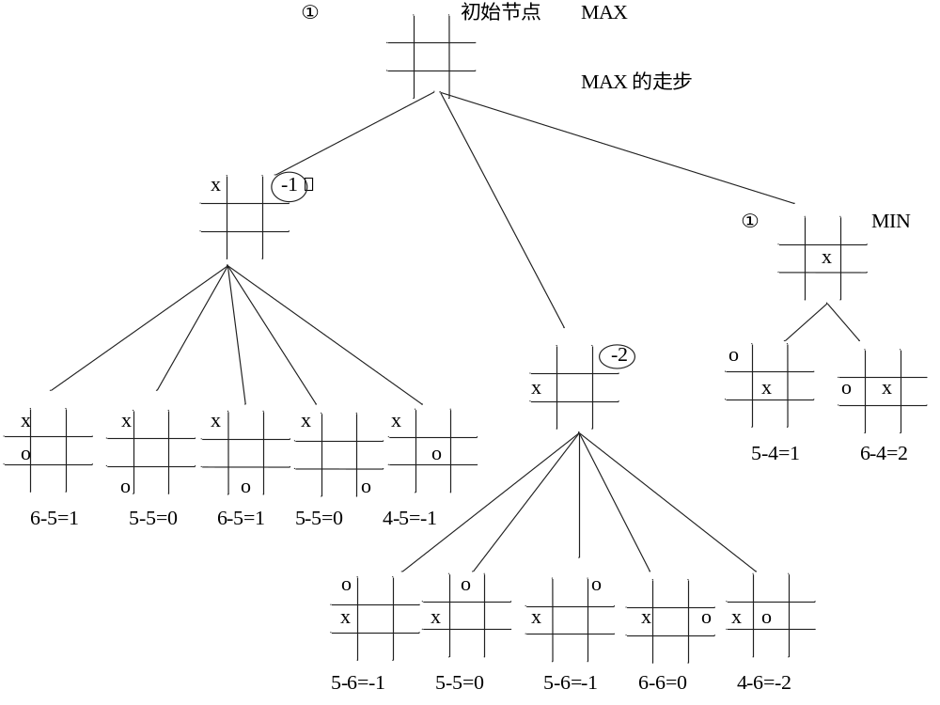

Slide 21
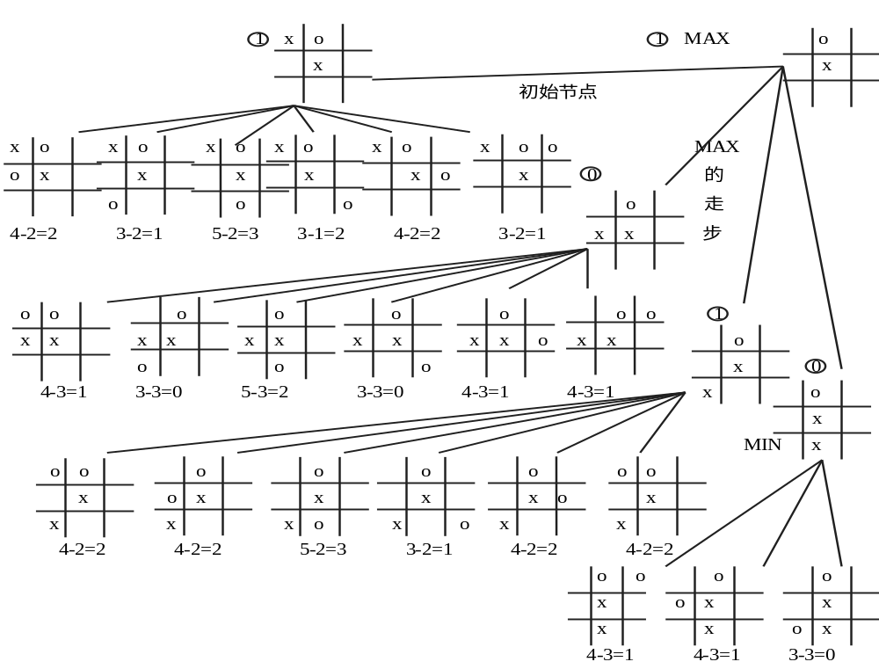

Slide 22
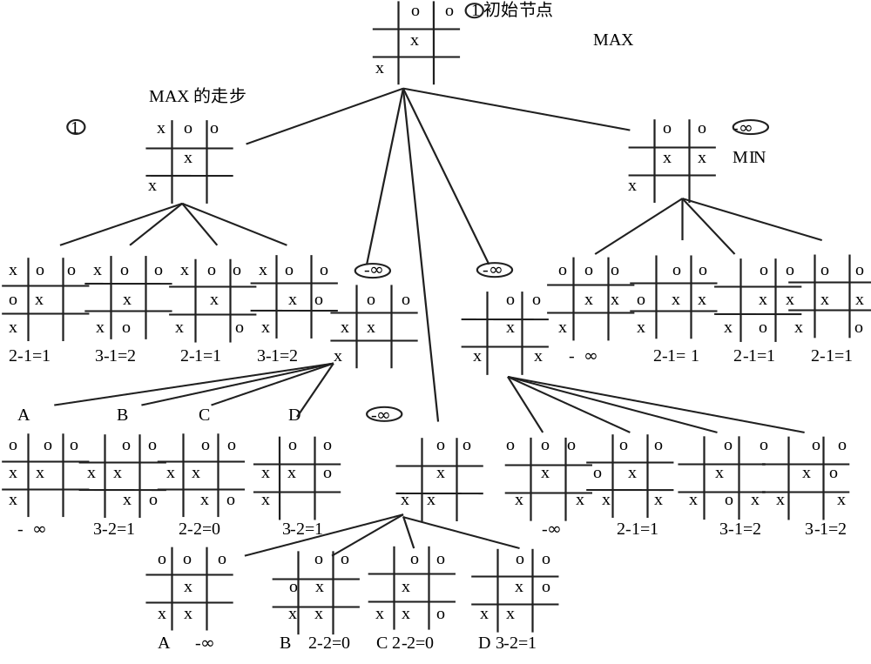

Slide 23
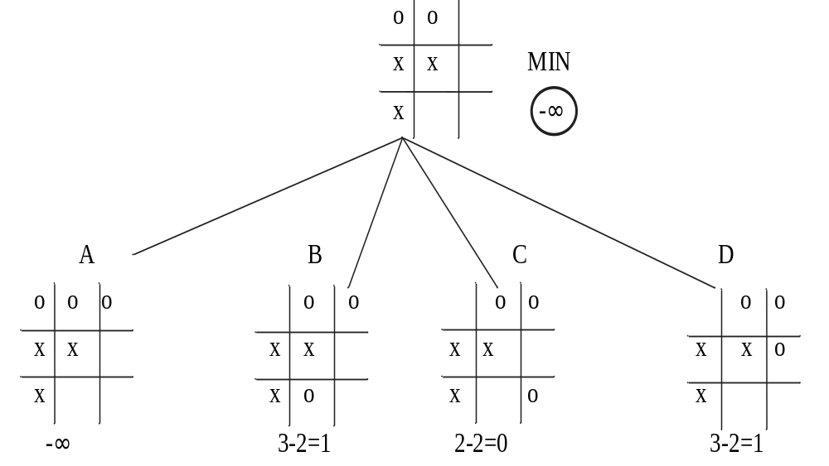
5.3 α-β剪枝算法

Slide 24
这时其中一个MIN节点要生成A,B,C,D四个节点，然后逐个计算其静态估计值，最后求得倒推值-∞，把它赋给这个结点。其实生成节点A后，如果马上进行静态估计，得知F(A)= -∞之后，就可以断定生成B,C,D以及进行估计是多余的，该MIN节点的倒推值一定是-∞。

Slide 25
α-β剪枝法就是把生成后继和倒推值估计结合起来，及时剪掉一些无用分枝，以此来提高算法的效率。
α-β剪枝法，采用有界深度优先策略进行搜索，当生成节点达到规定的深度时，就立即进行静态估计，而一旦某个非端节点有条件确定倒推值时，就立即赋值。

Slide 26
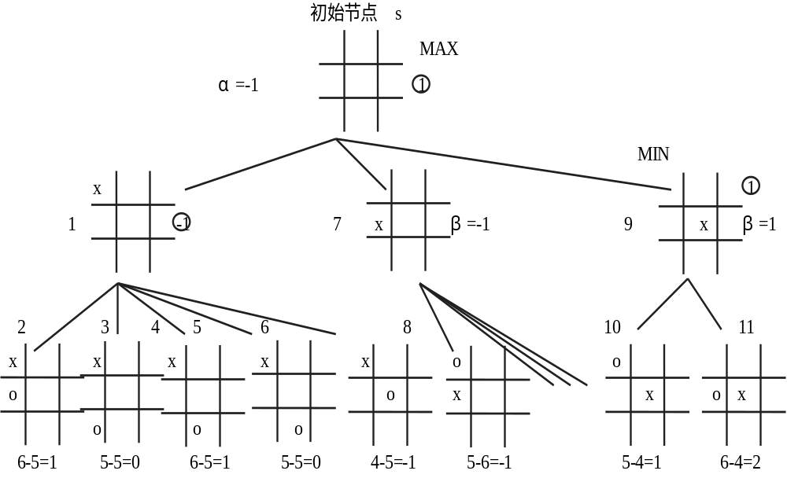
当生成到节点6后，节点1的倒推值可确定为-1。

Slide 27
这时对于初始节点S来说，虽然其他子节点尚未生成，但由于S属于极大层，所以可以推断它的倒推值不会小于-1。
我们定义极大层的这个下界值为α。因此S的α= - 1。
S的α值为-1，说明的S倒推值不会比-1更小，但会不会比-1更大，还取决于其他后继节点倒推值。我们继续生成搜索树。
当第8个节点生成后，其估计值为-1，就可以断定节点7的倒推值不可能大于-1。

Slide 28
定义极小层的这个上界值为β 。
因此现在可以确定节点7的β= - 1。
有了极小层的β值 ，容易发现α≥β时，节点7的其他子节点不必生成，因为S的极大值不可能比这个β值小，再生成无疑是多余的，因此可以进行剪枝。
只要在搜索过程中记住倒推值的上下界并进行比较，当α≥β时就可以实现修剪操作。

Slide 29
α,β值还可以随时修正，但极大层的α倒推值下界永不下降，因为实际的倒推值取后继节点最终确定的倒推值中的最大者。
同理，极小层的倒推值上界β永不上升，因为实际倒推值取后继节点最终确定的倒推值中的最小者。

Slide 30
α-β过程的剪枝规则
（1）α剪枝：若任一极小值层节点的β值小于或等于它任一先辈极大值层节点的α值，即α（先辈层）≥β（后继层），则可中止该极小值层中这个节点以下的搜索。该节点最终的倒推值就确定为这个β值。
（2）β剪枝：若任一极大值层节点的α值大于或等于它任一先辈极小值层节点的β值，即α（后继层）≥β（先辈层），则可以中止该极大值层中这个节点以下的搜索。这个MAX节点的最终倒推值就确定为这个α值。 演示

Slide 31
